Slide 1
Наш любимый детский сад.

Slide 2
Взаимодействие сада и семьи!

Slide 3
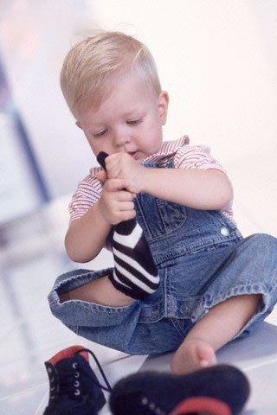
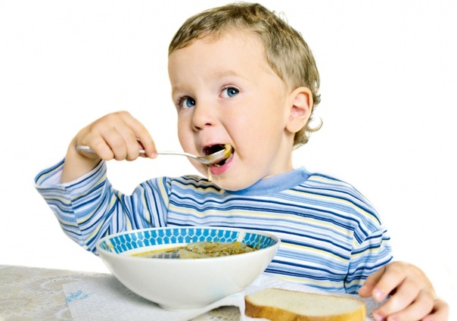
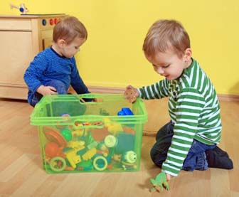
Навыки самообслуживания
Моет руки
Ест самостоятельно
Просится на горшок
Узнает свои вещи
Убирает игрушки
Может снять расстегнутые вещи

Slide 4
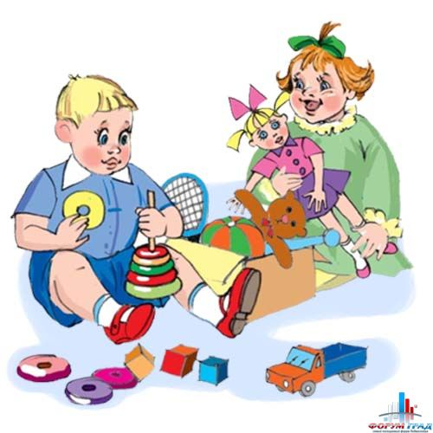
Индивидуальные особенности

Slide 5
Игровая деятельность и навыки общения

Slide 6
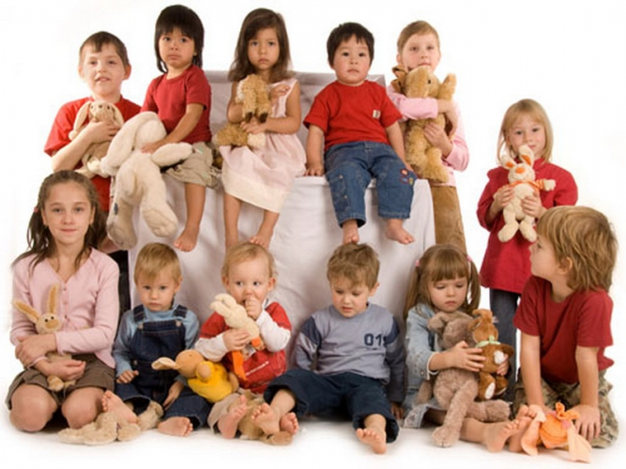
Программа сопровождения цель: Обеспечить эмоционально-комфортное состояние ребенка
Развивающие занятия, наблюдения, игровые моменты,
Индивидуальные консультации, круглый стол, практические занятия.

Slide 7
Адаптационный период
Экскурсия по детскому саду
Посетить занятие
Проконсультироваться у психолога
Познакомиться с сотрудниками и группой
Совместная подготовка к садику
Избегание обсуждений волнующих вопросов в присутствии ребенка
Приветливое обращение к сотрудникам
Знакомство с территорией детского сада, прогулки во второй половине дня с разрешения администрации детского сада.
Создание ситуаций требующих изменения форм поведения.
Сюжетно-ролевые игры.
Важно: Все хорошо в меру!
Подготовительный этап
Формирование навыков самостоятельности
Первое знакомство с детским садом
Подготовка к режиму детского сада

Slide 8
Основной этап Заключительный этап
Создание положительного образа воспитателя
Информирование воспитателя о особенностях ребенка
Формирование доверия к детскому саду
Привыкание к режиму детского сада
Нормализация настроения и самочувствия
Нормализация аппетита и сна

